Slide 1

SSM-kurs
V24

Slide 2
Agenda
Hvem vi er og hva vi gjør
Retningslinjer for SSM
Søkekriterier
Regnskap
Forskjell på driftsmidler og investeringsmidler
Eksempler

Slide 3



Slide 4
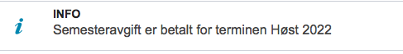
15 000 studenter x 510kr = 7,65 millioner per semester
Helse
SiA
VT
Studentliv

Slide 5
Studentdemokratiet til SiA
Deler ut Studentsosiale midler (SSM)
Hundedager før eksamen
Låner ut kamera
Låner ut soundbokser

Slide 6


Hvem har ansvar for SSM?
Velferdstinget
12 representanter
Bestemmer retningslinjene for SSM
Fordelingsutvalget
6 representanter
Bestemmer hvem som får penger og hvor mye
Arbeidsutvalget
4 honorerte verv
Leder organisasjonen

Slide 7
Hvem skal dere kontakte om SSM?
ssm@vt-agder.no
Organisatorisk nestleder
organisatorisk@vt-agder.no
Leder
leder@vt-agder.no
Søknader, spørsmål om SSM og betalingsanmodninger
Spørsmål om å drive forening
Kan kontaktes dersom Organisatorisk nestleder ikke svarer innen 4 arbeidsdager

Slide 8
Retningslinjer for SSM

Slide 9
Linjeforeninger
Studentaktiviteter
Studentråd
Hvem kan søke
*ved høyskoler og universiteter tilknyttet SiA

Slide 10
VIKTIG
FU kan ta stikkprøver på
alle søkere
Foreninger/medlemmer i foreninger
som trakasserer eller hetser VT/AU/FU
kan få skriftlig advarsel eller karantenetid fra å søke
VT kan gjøre omdisponeringer innenfor de rammene som det er lagt opp i budsjettet. Det vil ikke være mulig å tildele mer enn 60% av årets totale budsjett per semester
Taket for søkesum er nå maks 150 000kr per forening uavhengig av aktivitet og størrelse.

Slide 11
Søkekriterier

Slide 12
Krav til de som søker
Ha et eget organisasjonsnummer med tilhørende konto
Ha leder og økonomi-ansvarlig (utenom de 8 medlemmene)
Ha medlemsliste med minst 8 medlemmer, og minst 80% må være studenter (unntak: linjeforeninger)
Økonomiansvarlig MÅ stille på søkerkurs for at foreningen skal kunne søke midler
Foreninger må svare på e-post innen gitte frister, eksempelvis når det gjelder å ettersende dokumentasjon

Slide 13
FEM
-
-
-
-
-

Slide 14
Søker du bare grunnstøtte trenger du:
de FEM

Slide 15
Søker du MINDRE enn 50 000kr trenger du:
De FEM
Utfylt søknadsrapport som:
Forklarer hva midlene skal brukes til
Forklaring på hva midler fra forrige tildeling har gått til (kun SSM)
Resterende sum fra forrige utdeling (om det er noe igjen)

Slide 16
Søker du MER enn 50 000kr trenger du:
De FEM
Utfylt søknadsrapport
Budsjett for høst- og vårsemesteret (kun SSM)
Begrunnelse av viktighetsgrad på det som søkes om (eks. søker du om nye drakter, ha med bilde som viser hvor ødelagte de gamle er)
Regnskap av brukte midler fra forrige semester (kun SSM)

Slide 17
Er du studentråd/studentdemokrati?
Alle studiestedene i Agder (Noroff, UiA, NLA, Fagskolen & Ansgar) har studentråd
Studentråd med ansvar for under 5000 studenter kan søke maks 15.000kr i året
Studentråd med ansvar for over 5000 studenter kan maks 50.000kr i året
Kan bare søke en gang i studieåret
Kriterier: de FEM, og søknadsrapport (om det søkes om mer enn grunnstøtte)

Slide 18

Søknadsrapport
https://vt-agder.no/til-foreninger/studentsosiale-midler/
Rapporten er ikke nå lenger i ZOHO

Slide 19
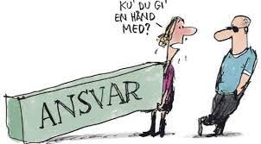

Slide 20
Del 2

Slide 21

Begrunnelse av viktighetsgrad
https://vt-agder.no/til-foreninger/studentsosiale-midler/
Hvis dere mener at dere er i behov av
noe som er slitt eller ødelagt:
send med bilde av det dere vil erstatte
Slik kan FU kan få mer forståelse i
overveielsen om tildelingen.
Eks. drakter →

Slide 22
Oppgave: sorter utgifter under
grunnstøtte, driftsmidler og investeringsmidler

Slide 23
Prosjektor
Forsikring
Topptau
Baller
3D-printer
Nettsideavgifter
Leie
Serieavgifter
Snøskuffe
Avgifter
Hammer
Skjermer
Pizza
Klister
Drakter
Barkrakker
Tegnebrett
Hammere

Slide 24
Grunnstøtte
Alle foreninger kan få grunnstøtte
Kan brukes på
  Domeneleie, bankgebyrer, kontorrekvisitta og kopiering
  Promotering
  Møtemat
  Servering på arrangement eller betaling av arrangementsrelaterte utgifter
  Rollup
  Profileringstøy til styret, tillitsvalgte og medlemmer
VIKTIG! Man skal altså IKKE søke om tingene vi nevnte nå i egne poster i søknaden, ettersom det skal være dekket av grunnstøtta. Man skal kun søke om grunnstøtte i 1 post i søknaden

Slide 25

Riktig:

Slide 26
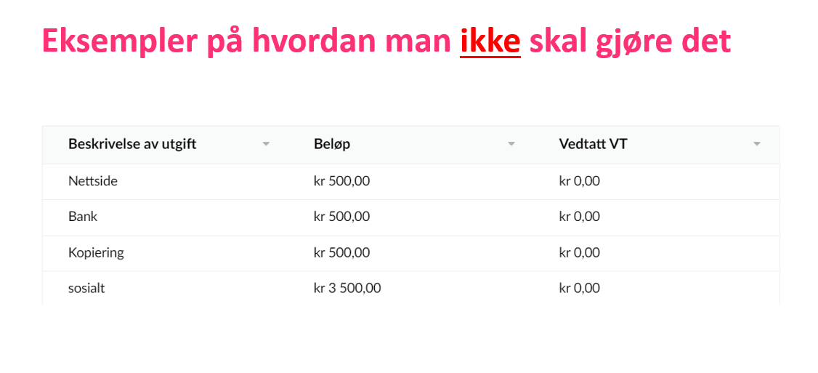

Slide 27
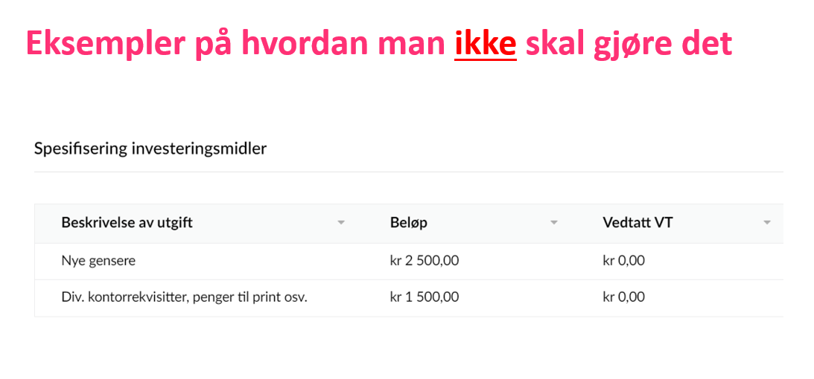

Slide 28
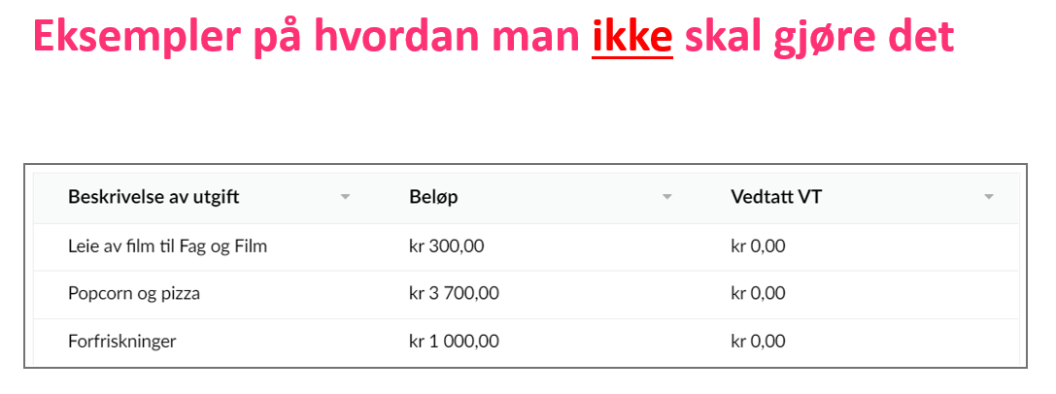

Slide 29
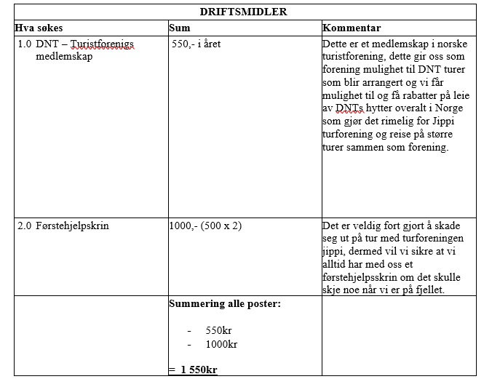
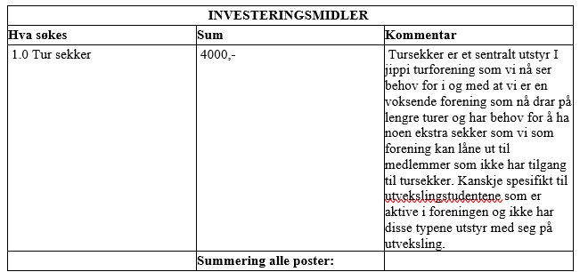
SÅNN skal det gjøres:

